Slide 1
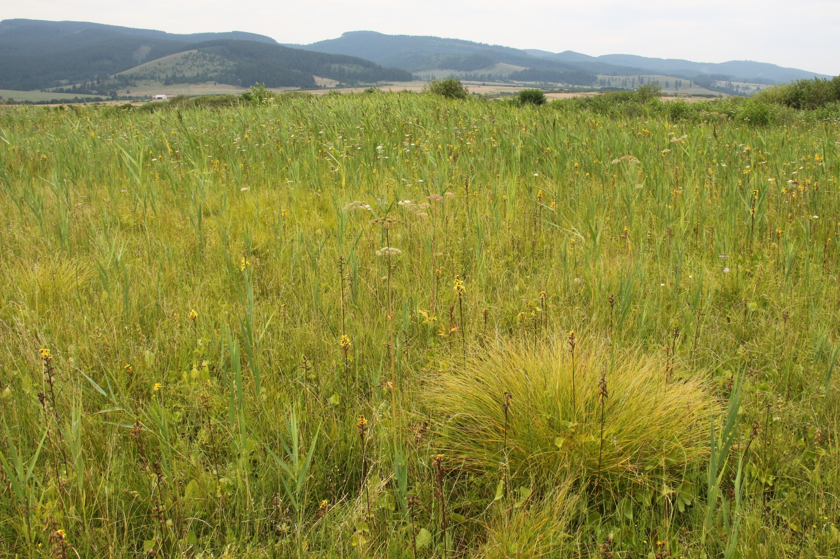
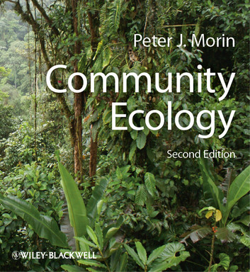
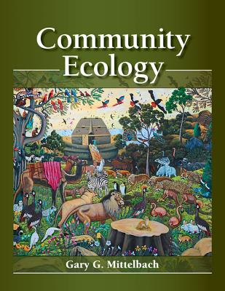
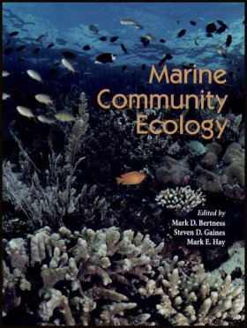
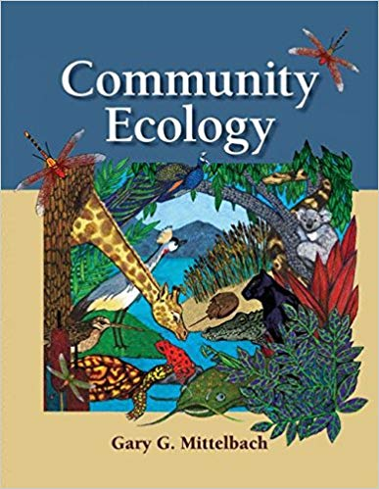
Ekologie společenstev

Slide 2
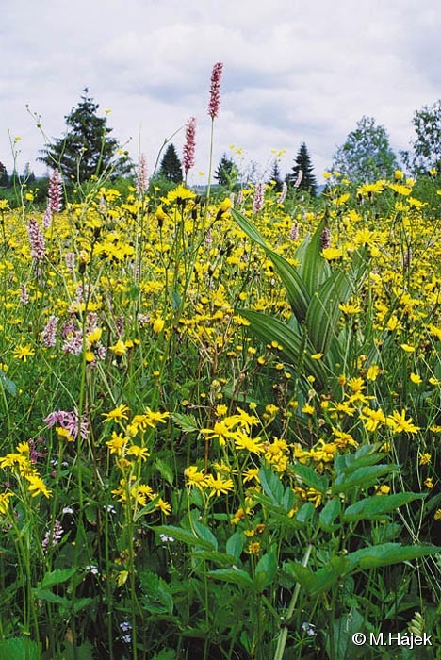
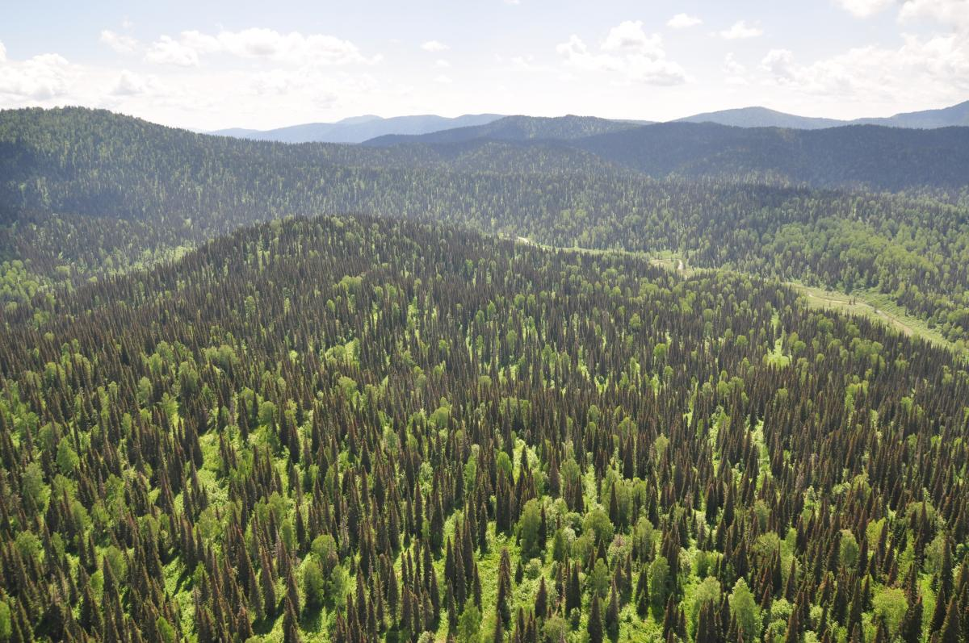
Co je to společenstvo?
Společenstvo je souborem populací různých druhů, které se společně vyskytují v prostoru a čase (koexistují; spoluvýskyt = coexistence). Předpokládá se, že jedinci a populace ve společenstvu jsou ovlivňovány prostředím, ovlivňují se navzájem a modifikují své vlastní prostředí. Proces utváření společenstev (například vztahy mezi druhy) se řídí tzv. sdružovacími pravidly (assembly rules), která zahrnují kompetiční vyloučení a diverzifikaci nik (pojednáme za chvíli).
Zatímco fungováním jednotlivců a jednodruhových populací se zabývají ekofyziologie, autekologie, etologie a populační biologie, fungováním společenstev a vztahem společenstev k prostředí se zabývá synekologie.
Společenstvo: cenóza (fytocenóza, zoocenóza, monocenóza, polycenóza, bryocenóza, taxocenóza, fytocenologie ……).

Slide 3
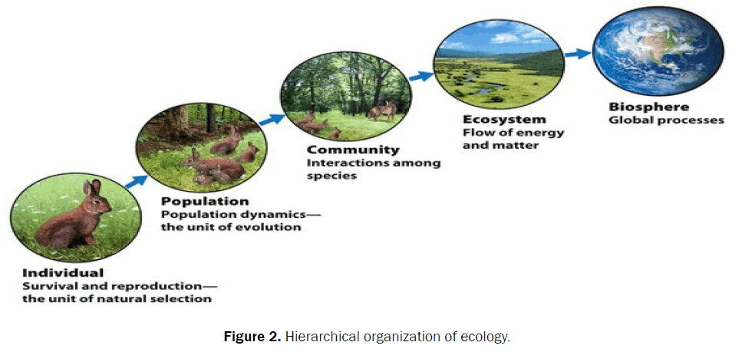
Žádný druh se na Zemi nevyskytuje jen zcela náhodně a kdekoliv, každý je rozšířen podle své tolerance k faktorům prostředí. Druhy s podobnými tolerancemi a nároky tvoří společenstva.
O druhové skladbě společenstva rozhodují:
zásobník druhů (flóra a fauna dané oblasti schopná žít v příslušných podmínkách) – species pool
ekologická konstituce jednotlivých populací (geneticky zakotvená)
charakter biotopu
čas (stáří biotopu)
I společenstva však závisí na škále:
Společenstvo řas v mechu - společenstvo mechů - spol. rostlin - společenstvo herbivorů -
společenstvo střevních mikroorganismů v žaludku herbivorů

Slide 4
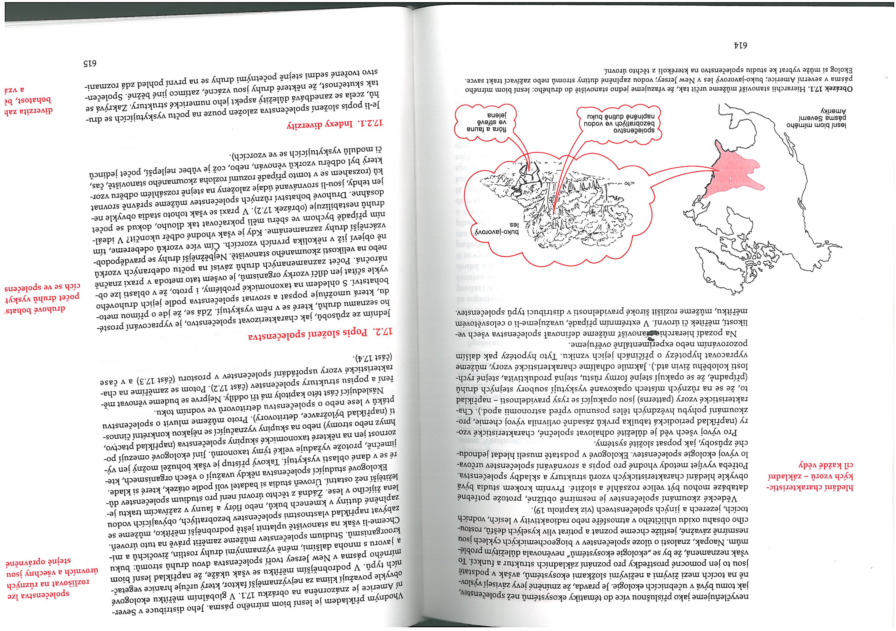
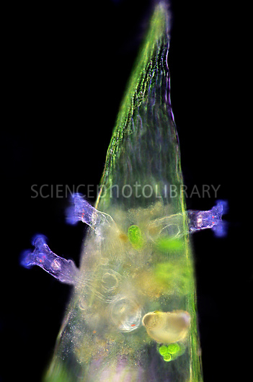
I společenstva však závisí na škále:
Begon et al.
Společenstvo vířníků na rašeliníku
Většinou jako společenstvo označujeme koexistující soubor druhů stejné trofické úrovně, které spolu kompetuje o podobné zdroje a vypořádává se s podobnými stresory: společenstvo rostlin, společenstvo herbivorů, společenstvo predátorů, společenstvo rozkladačů v půdě, společenstvo parazitů.

Slide 5
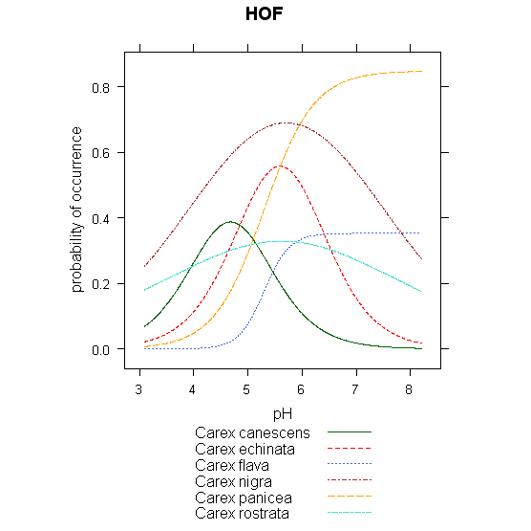
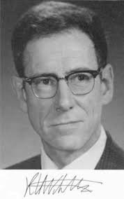
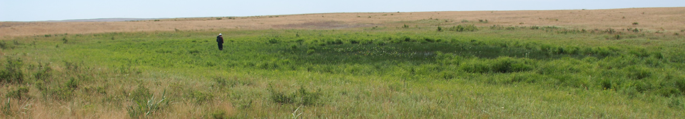
Hranice společenstev
kontinuita a diskontinuita společenstev
R. H. Whittaker – zakladatel gradientové analýzy
Kdy je společenstvo odděleno ostře a kdy postupně?
Má smysl klasifikovat společenstva v případě kontinua?

Slide 6
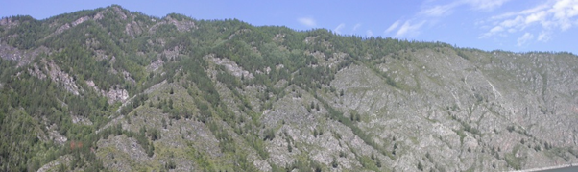
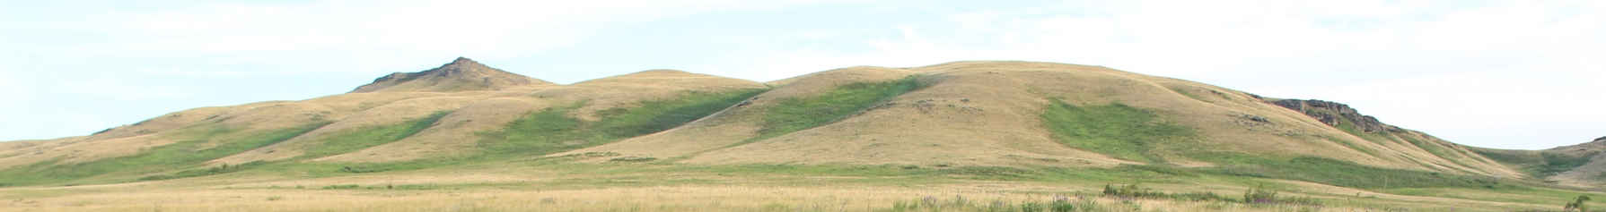
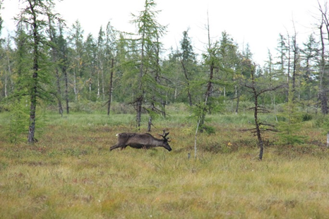
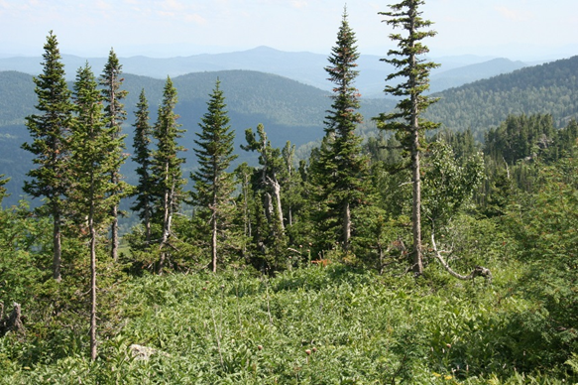
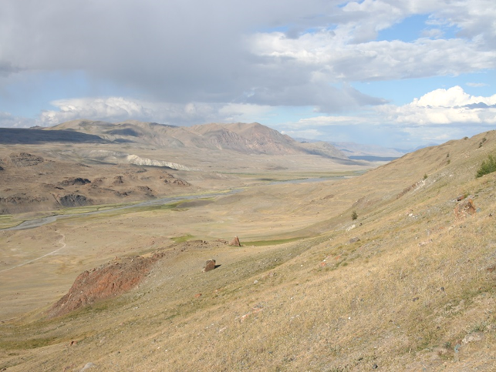
Ekotony a okrajový efekt v mozaikovité krajině
lesostep expoziční
- přirozená mozaikovitost a struktura ekotonů
suchá a mezická step
ostrý ekoton
mass effect
horská lesotundra
stepotundra
zonální lesotundra

Slide 7
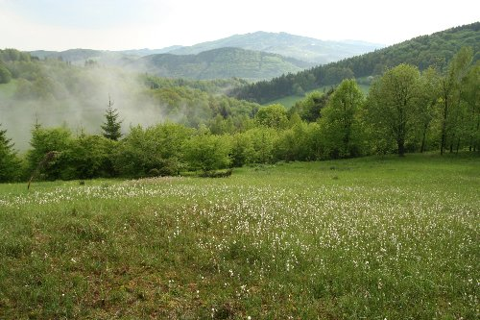
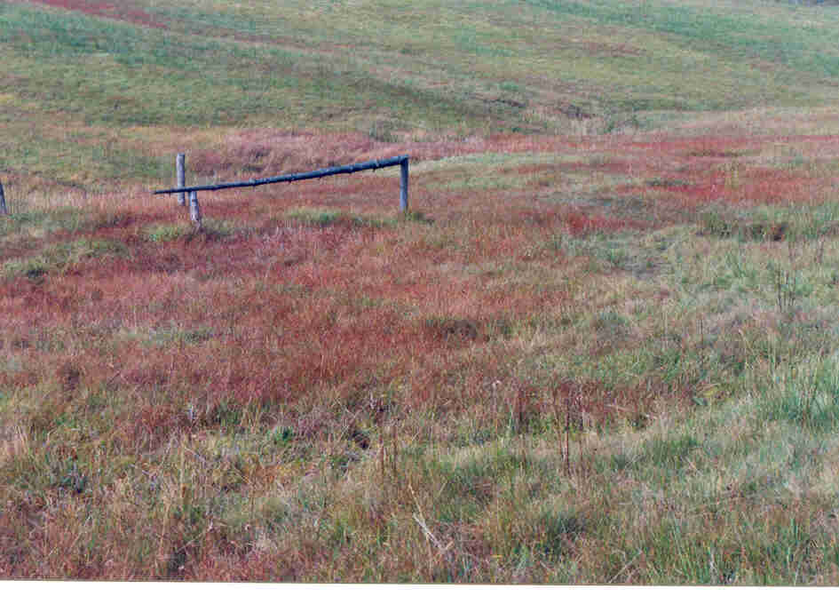
Jsou ekotony druhově bohatší, jak tvrdí ekologická teorie?
louka
slatiniště
Hettenbergerová et al. 2013, Preslia

Slide 8
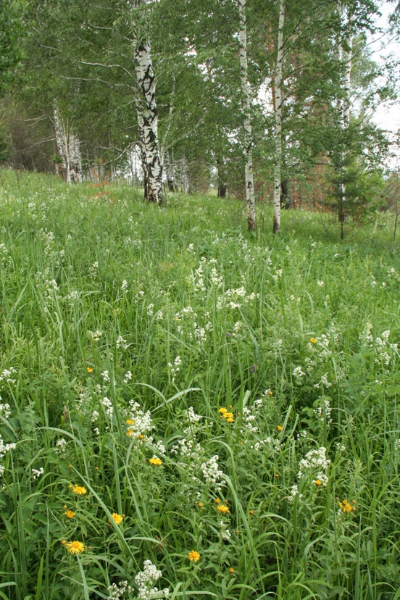
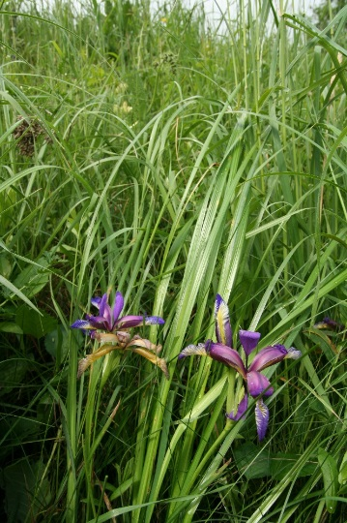
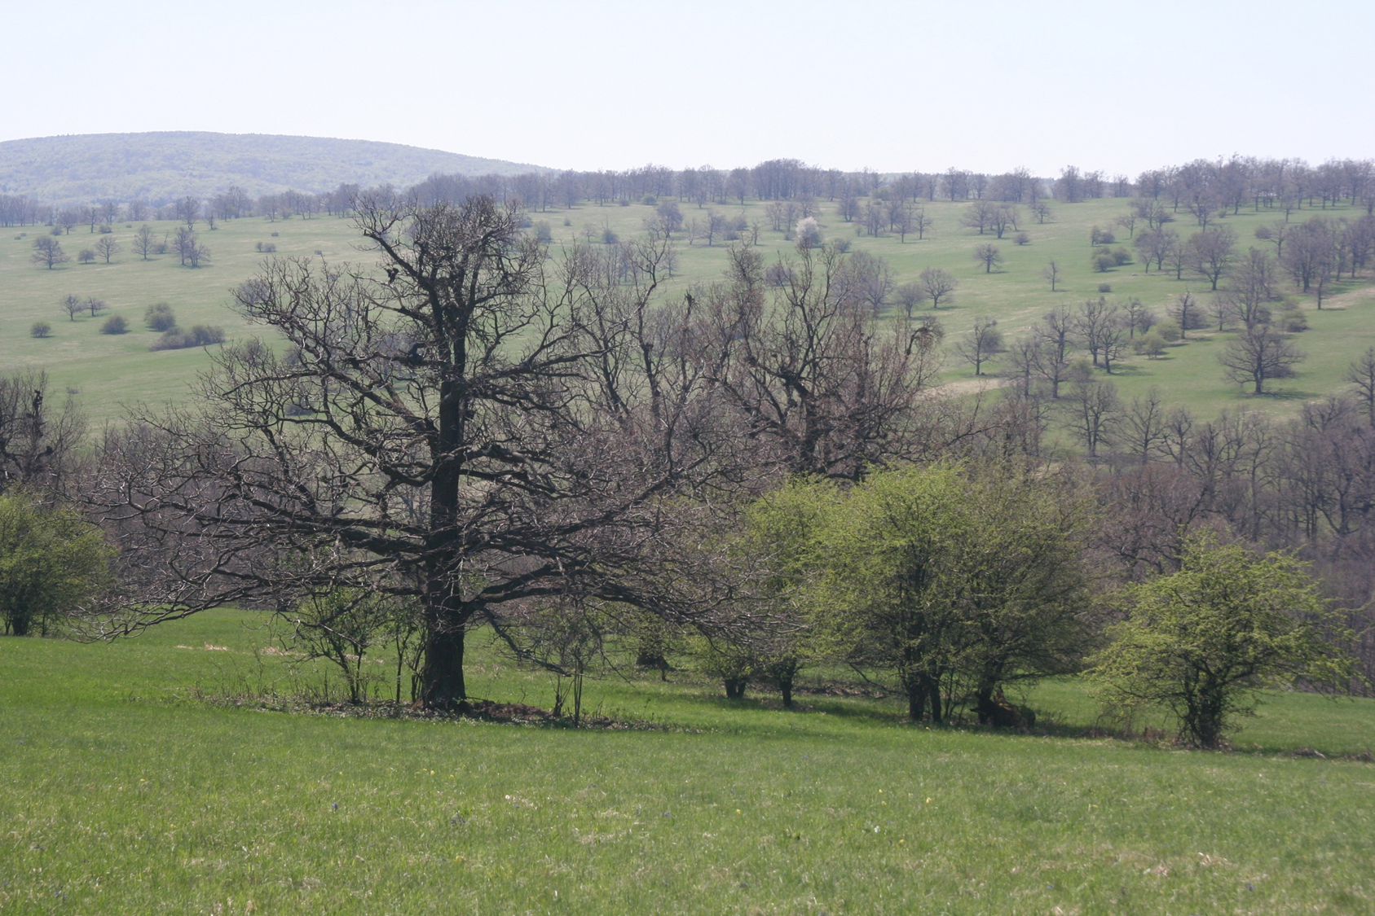
- antropogenní mozaikovitost a struktura ekotonů v současné střední Evropě supluje přirozenou mozaikovitost na hranici biomů („kulturní lesostep“); váže se na ni velké druhové bohatost a výskyt vzácných („ekotonálních“) druhů

Slide 9
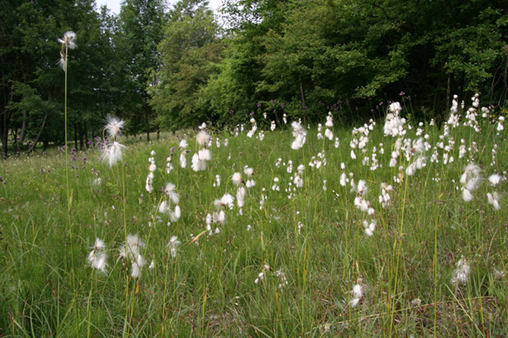
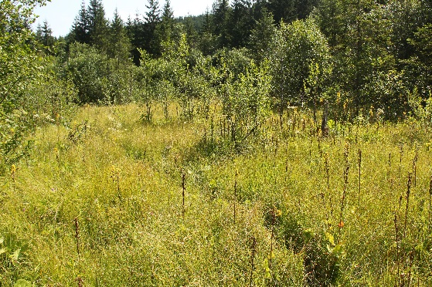
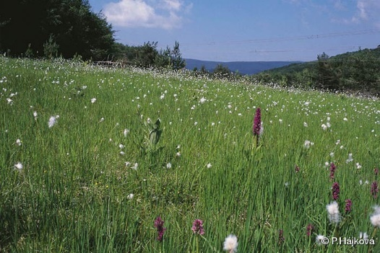
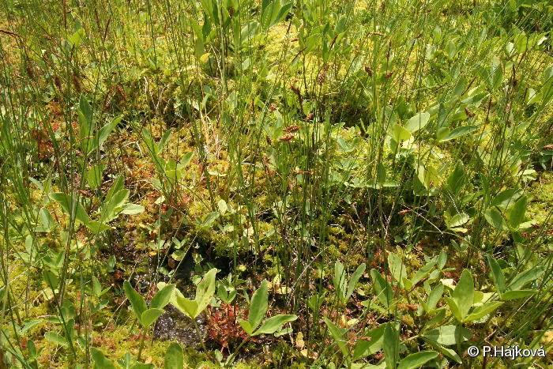
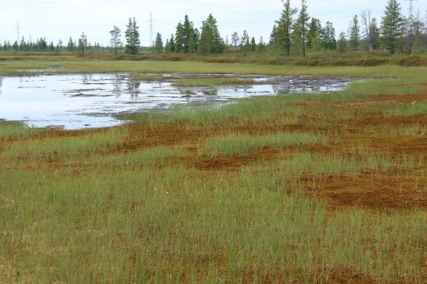
Gradienty prostředí
Rostlinná společenstva jsou v přírodě rozmístěna podél gradientů prostředí. Co to znamená?
Hlavní gradienty prostředí:
klima: úhrn teplot a srážek (potenciální evapotranspirace) – např. biomy
půdní vlhkost (hygrofyty – mezofyty - xerofyty)
půdní reakce (acidofyty– neutrofyty - bazifyty)
přístupnost živin (gradient produktivity) …atd….
Indexy podobnosti, indikační druhy, fidelita ….
bazifyty
gradient pH a vápníku na rašeliništích
acidofyty

Slide 10
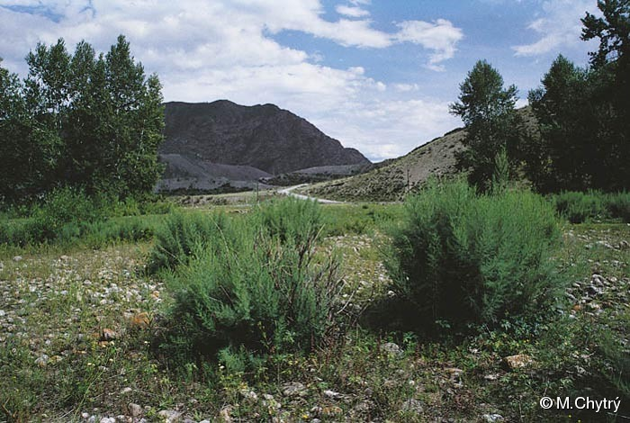
Sukcese
Druhové složení, druhová bohatost a struktura společenstva se mění v čase.
Definice sukcese:
Sukcese je vývoj společenstva, spočívající v postupném nahrazování populací určitých druhů populacemi jiných druhů.

Slide 11
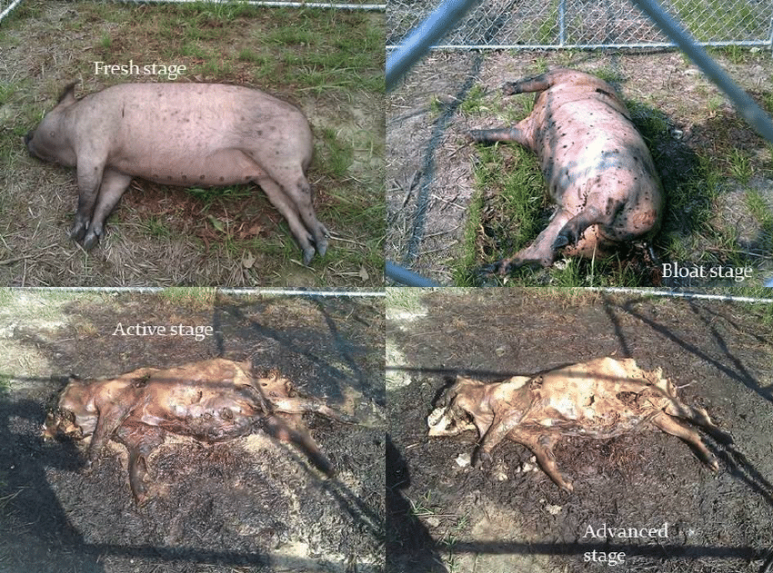
Typy sukcese
Degradativní (heterotrofní): směřuje k degradaci (rozložení) substrátu, probíhá na malé škále (od jedné jehlice borovice po uhynulé větší zvíře) a účastní se jí zejména heterotrofní organismy (heterotrofní sukcese). Jedná se o sled společenstev rozkladačů na odumřelé organické hmotě.
Flemming et al. 2012: Insect succession on pig carrion in north-central Mississippi

Slide 12
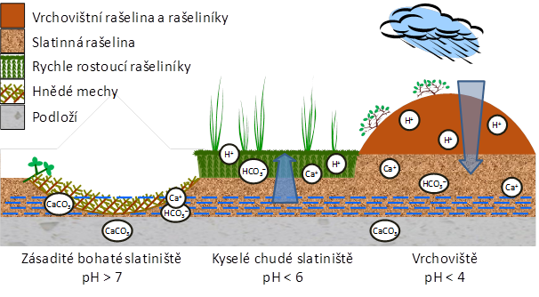
Autogenní sukcese
sukcese společenstev způsobená biologickými procesy probíhajícími uvnitř ekosystému. Příklady: zazemňování vodních nádrží, akumulace rašeliny a okyselování v rašeliništi, změny lesních společenstev přirozeným vývojem (akumulace opadu, změna světelných podmínek apod.).
autogenní sukcese
© T. Hájek
autogenní sukcese

Slide 13
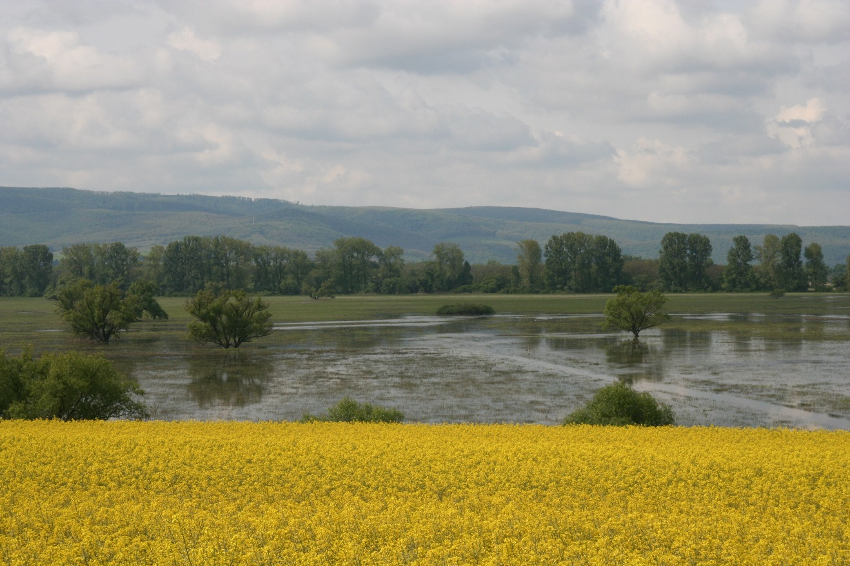
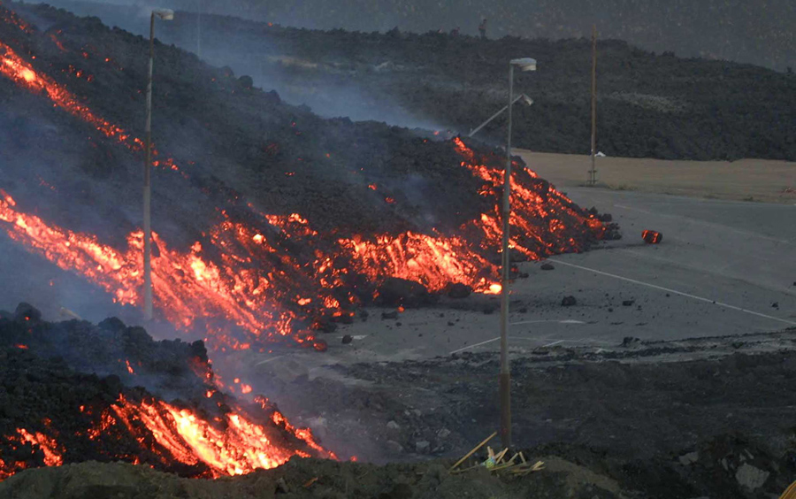
Allogenní sukcese
Sukcese vyvolaná působením vnějších geofyzikálně-chemických sil (např. změna společenstva po naplavení sedimentu, sesuv, přeplavení vodou, lávový proud, polom)
Autor:© Mario Laporta / Reuters
IPTC Photo Metadata

Slide 14
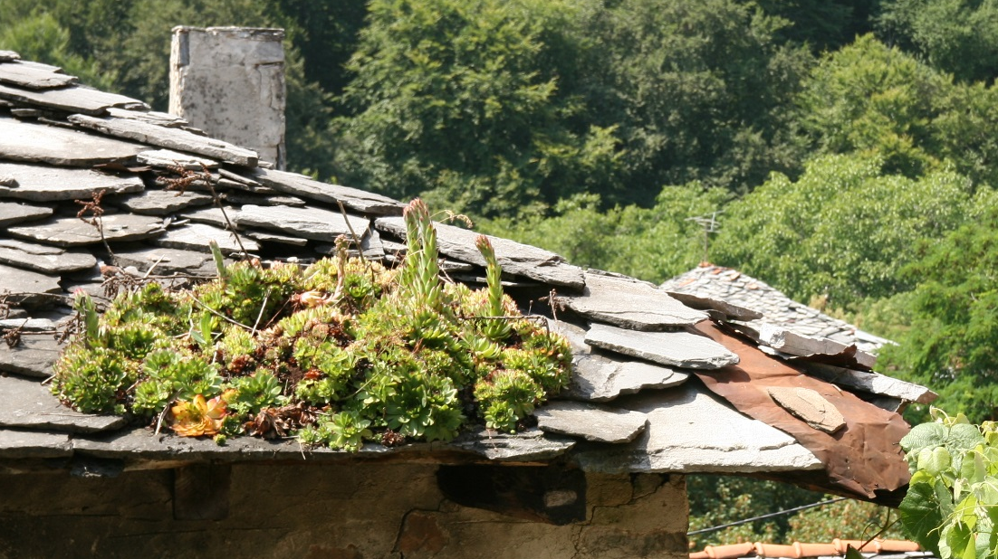
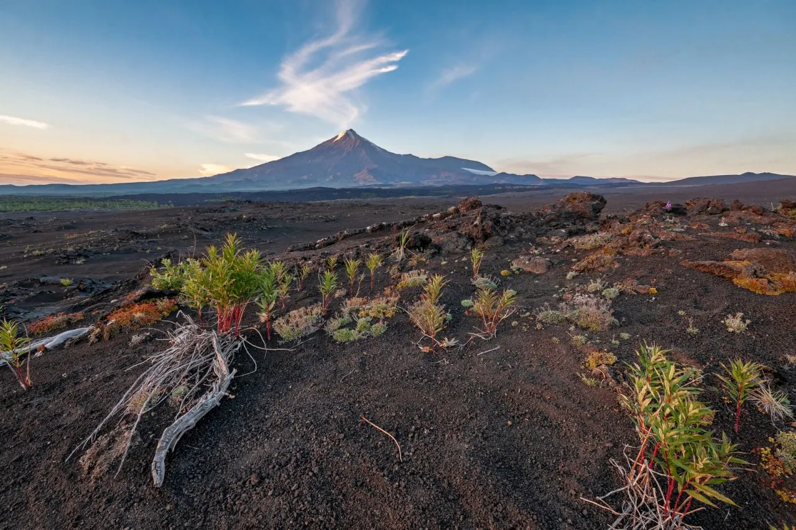
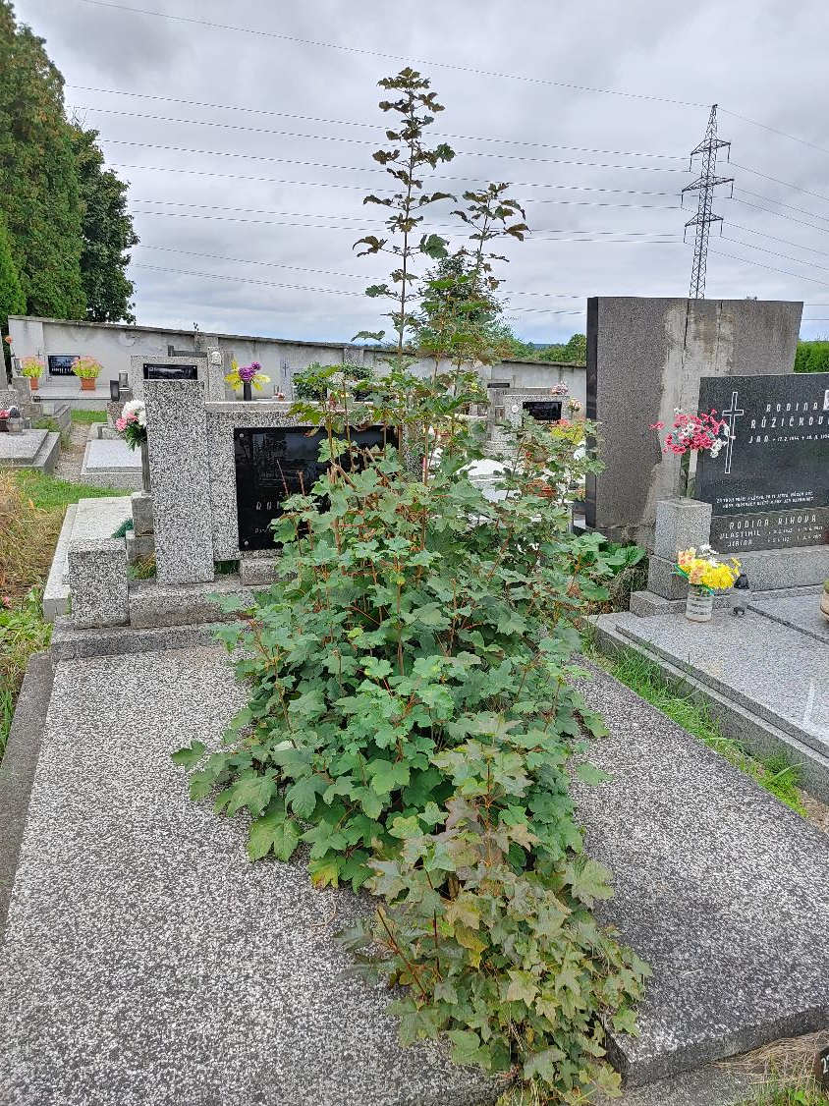
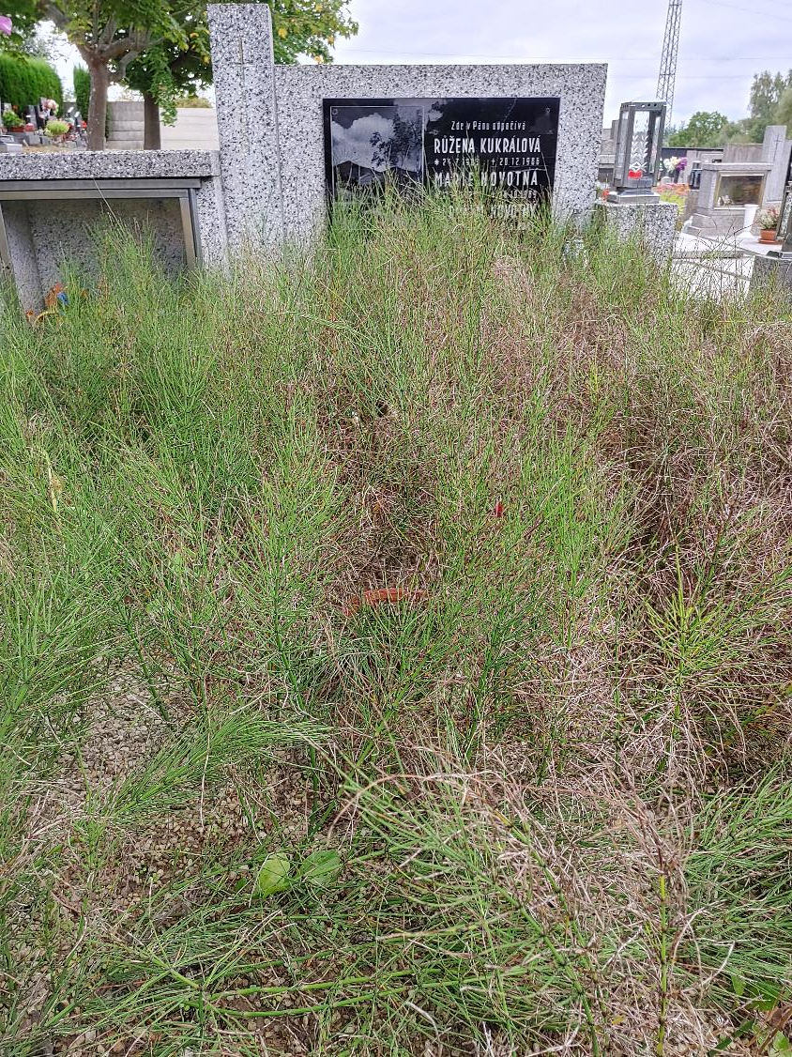
Jiné dělení sukcese
Primární sukcese
začíná na zcela novém substrátu, bez přítomnosti semenné banky, podzemních orgánů rostlin apod. (např. na lávě, náplavu).
vegsciblog. Foto: Anton Korablev

Slide 15
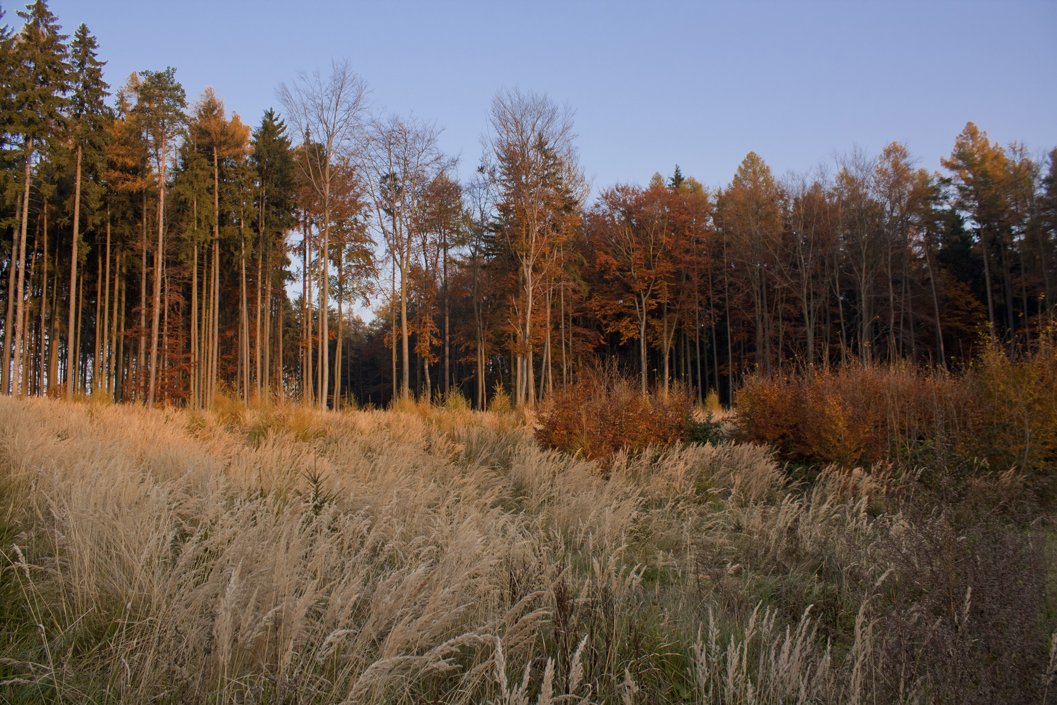
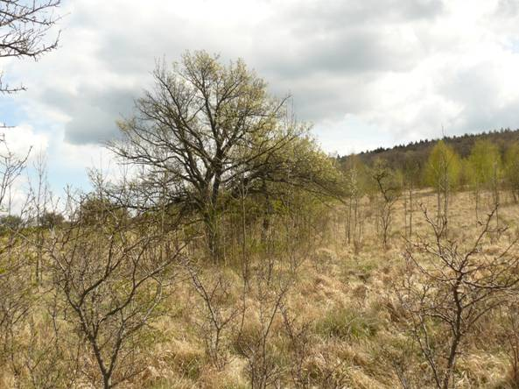
Sekundární sukcese
znovupokrytí disturbovaného stanoviště; diaspory přítomny (např. mýtina).
Kam patří zarůstání opuštěné louky?
Záleží zda měla lesní historii. U nás jde zejména o sekundární sukcesi.
http://www.petrmeduna.cz
www.ceskestredohori.cz

Slide 16
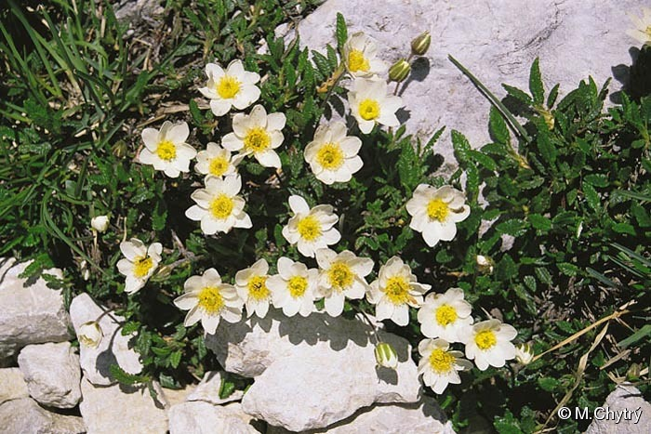
Mechanismy sukcese
Existují různé mechanismy (představy ekologů) o tom, jakými mechanismy sukcese probíhá:
facilitační model: Raně sukcesní druhy upravují podmínky novým migrantům (facilitace). Např. druhy rodu Dryas fixují dusík.

Slide 17
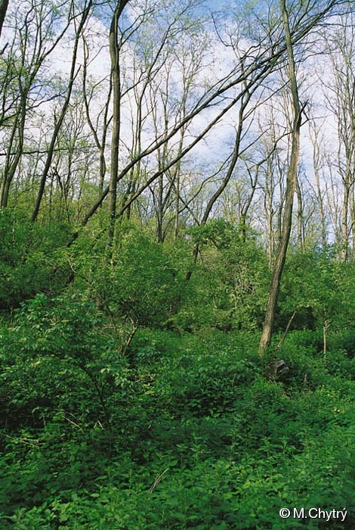
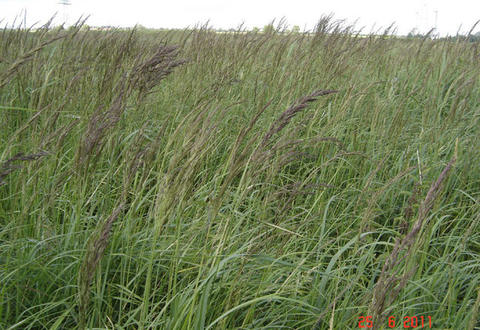
Mechanismy sukcese
inhibiční model: první kolonizátor upraví prostředí tak, že zabrání výskytu dalších druhů (vyhrává ten kdo přijde první).
Rebele et al. 2014

Slide 18
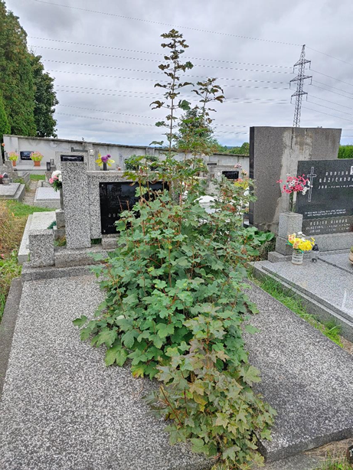
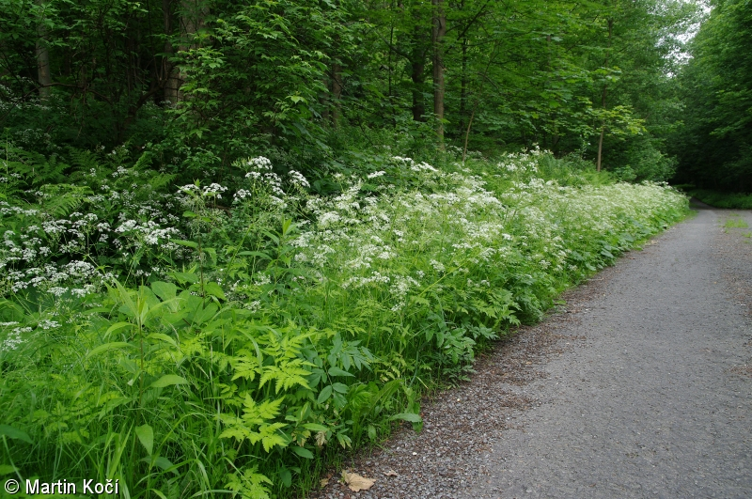
Mechanismy sukcese
model tolerance: nahrazení druhů je způsobeno tím, že nastupující druh toleruje menší množství zdrojů než druh předcházející. Například při zarůstání živinami bohatých substrátů, kde se živiny postupně odčerpávají. Nebo když se druhu pozdně sukcesních stádií podaří kolonizovat iniciální stádium a vyčerpá živiny ještě než plně doroste.
náhodná kolonizace

Slide 19
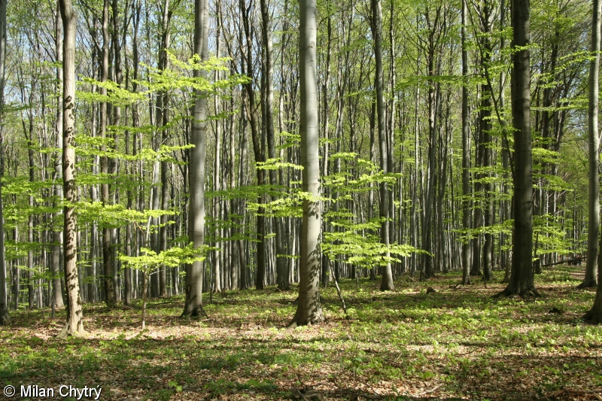
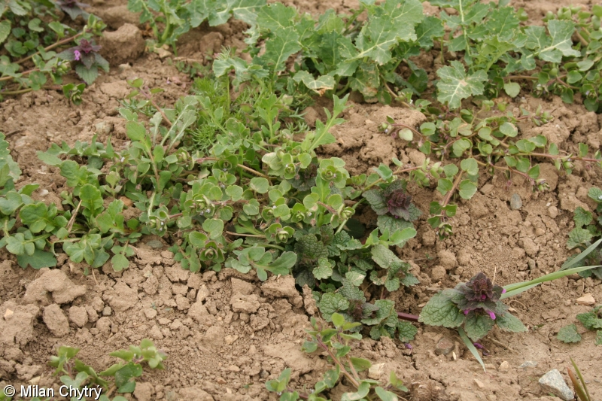
Strategie druhů v sukcesi
Lze rozlišit 2 základní strategie druhů v sukcesi související s populační ekologií druhu:
r-strategie. Na dosud neobsazeném stanovišti se uplatní populace s vysokou hodnotou r (vnitřní rychlost růstu) v populační růstové rovnici – obsadí co nejrychleji volný prostor. Uplatňuje se v iniciálních stadiích sukcese
K-strategie. Uplatňuje se v pokročilých stadiích sukcese. (K je horní asymptota růstové křivky, tzv. nosná kapacita prostředí). K-strategii mají populace selektované na „konkurenčnost“. Plně využívají nosné kapacity prostředí – jsou to vytrvalé rostliny s pomalou rychlostí růstu.
Toto členění druhů není 100%, existují přechody, proto hovoříme o r-K kontinuu.

Slide 20
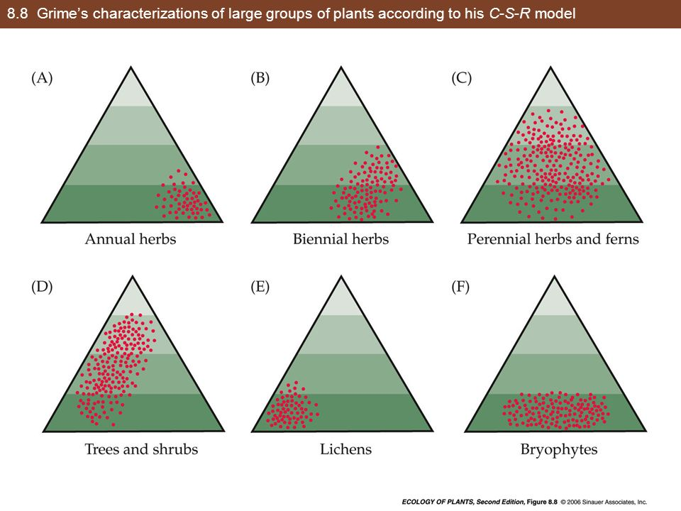
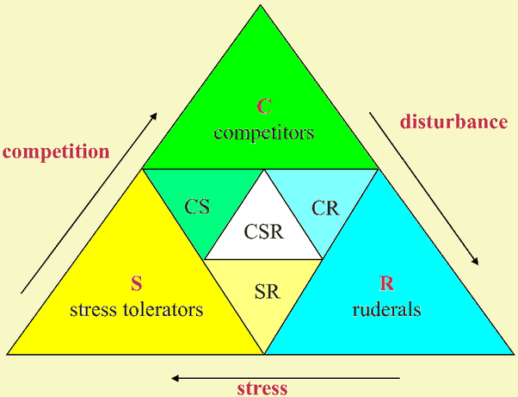
Vztah r-K kontinua ke Grimovým strategiím rostlin
R stratégové podle Grimea = r-stratégové
C stratégové podle Grimea = K-stratégové
S stratégové podle Grimea = K- + r-stratégové (CS, RS )

Slide 21
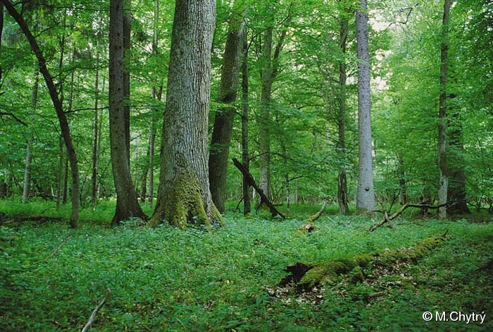
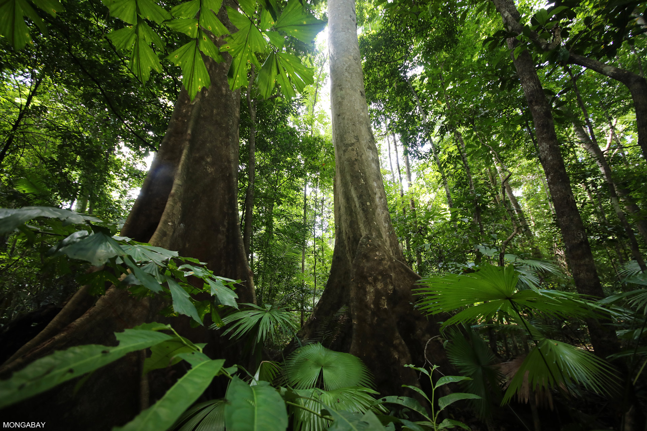
Klimax
Sukcese směřuje od pionýrských společenstev k tzv. klimaxu. Klimax je stav, kdy je společenstvo již prakticky neměnné – případné sukcesní změny nejsme schopni po dlouhou dobu zaznamenat.
Takovýto stav může být podmíněn makroklimaticky (zonální biomy: tropický deštný les, opadavý les mírného pásma, tajga ….): klimatický klimax
Photo by Rhett A. Butler for Mongabay.

Slide 22





….. nebo může být podmíněn půdními vlastnostmi: edafický klimax (sukcesní stadium blokované nepříznivými půdními podmínkami).

Slide 23



Sukcesní stadium blokované antropogenně ale edafickým klimaxem nenazýváme !

Slide 24




Cyklická sukcese
Řízená interakcemi mezi různými skupinami organismů
Řízená režimem disturbancí nebo populačními cykly herbivorů (rozpad tajgy)
Řízená interakcemi mezi vegetací a abiotickými podmínkami (např. hladina vody - cyklický vývoj olšin)
www.ekolist.cz

Slide 25


Teorie jednoho klimaxu předpokládá, že všechna společenstva v jednom území směřují k jednomu klimaxu.
Teorie mnoha klimaxů předpokládá, že jedna makroklimatická oblast může zahrnovat více klimaxů podmíněných edaficky, přístupností živin, vlhkostí, požáry, herbivory apod.
„Teorie žádného klimaxu“ tvrdí, že klimax neexistuje, protože všechna společenstva se neustále vyvíjejí při fluktujícím klimatu (glaciál-interglaciál) a při neustálé činnosti geofyzikálních pochodů. Příklad: naše „klimaxové“ lesy.
I relativně stabilní společenstva v sobě zahrnují plošky (patches) kde dochází k lokální disturbanci a k cyklickým změnám (např. tzv. gapy v „klimaxových“ lesích).
Teoreticky by sukcese měla směřovat k rovnovážnému stavu, kdy je vyrovnaný poměr produkce k respiraci, velká a stabilní druhová bohatost, uzavřený koloběh živin, velká stabilita a homoestáze (vnitřní symbióza), složitá struktura, složité potravní řetězce a úzká specializace nik.
Autor:Adam WAJRAK; IPTC Photo Metadata
Sydney Morning Herald

Slide 26



Nika (Niche)
www.britainexpress.com
wikipedia.org
ghanatalksbusiness.com

Slide 27



Nika
Nika je místo druhu v prostředí. Je to jakýsi „výsek“ prostředí (část ekologických gradientů), který obývá jen jeden druh. Lze vyjádřit i číselně jako rozmezí hodnot ekologických faktorů, při nichž se druh vyskytuje. Dva druhy s absolutně identickou nikou by se konkurenčně vyloučily.
Nika fundamentální – bez biotických interakcí (zjištěna kultivací jedinců druhu při různých podmínkách)
Nika realizovaná - zjištěna ve společenstvech (v přítomnosti antagonistických a facilitačních vztahů – většinou je užší, ale může být i širší; záleží na poměru antagonistických a facilitačních vztahů).
C. demissa
C. lepidocarpa
www.botanickafotogalerie.cz

Slide 28



Nika je mnohorozměrná, umíme ji graficky vyjádřit maximálně trojrozměrně, zbytek je na naší představivosti.
jednorozměrné vyjádření
dvourozměrné vyjádření
trojrozměrné vyjádření
Blonder B. (2014)

Slide 29


Matematicky ale můžeme modelovat ještě víc rozměrů niky. Například modely rozšíření druhů v geografickém modelování.
https://conservationbytes.com/2020/07/21/history-of-species-distribution-models/

Slide 30

Diferenciace nik ve společenstvu
Protože jako společenstvo označujeme většinou koexistující soubor druhů podobného způsobu výživy (trofické úrovně), v takto definovaném společenstvu jsou organizmy pod silným vlivem kompetice; jiné biotické interakce se ale taky vyskytují (například parazitismus: například kokrhel připojený na třtině; chaluha ujídající ostatním ptákům).
Teorie nik říká, že pokud by existovaly dva druhy s totožnou (mnohorozměrnou) nikou, nemohly by ve společenstvu koexistovat: kompetičně by se časem vyloučily (vyhrál by větší, rychleji rostoucí, rychleji se množící nebo ten, který by měl víc štěstí). Naopak diverzifikace nik umožňuje spoluvýskyt druhů, a to i druhů různých úrovní kompetiční hierarchie (asymetrická kompetice).
Vliv kompetice na strukturu rostlinného společenstva
Dominantní druhy (C-stratégové; druhy nejvyšší úrovně kompetiční hierarchie) jsou druhy s největší biomasou (pokryvností) nebo abundancí ve společenstvu.
Patrovitost rostlinného společenstva je výsledkem asymetrické kompetice o nadzemní zdroje, zejména světlo (stromy, keře a byliny; vysoké trávy a malé rostliny s listy v růžici)
Rozmístění druhů ve společenstvu (shlukovité, pravidelné) a mobilita jsou výsledkem zejména symetrické kompetice o zdroje (půdní živiny u rostlin, potrava/kořist u živočichů).
skřípina lesní, silná dominanta mokřadních luk bez disturbancí a živinového stresu: je na vrcholu kompetiční hierarchie

Slide 31



Diferenciace nik ve společenstvu
Jak ale musí být nika odlišná, aby nebyla stejná? Jak velký rozdíl stačí pro koexistenci?
Teorie limitující podobnosti upřesňuje, že existuje maximální možná míra podobnosti (ve využívání limitujících zdrojů) mezi druhy, která ještě umožňuje jejich koexistenci. Ta se v různých prostředích a v různých oblastech liší, například při stresu je vyšší (koexistující hnědé mechy na slatiništích, viz dole). Ve společenstvech s dlouhou evoluční historií může podobnost taky větší, protože se zde niky (druhy) pod vlivem kompetice evolučně vyvíjí. V takových společenstvech ekologie teorii nik někdy opouští, a koexistenci vysvětluje jinými procesy, zejména rozdíly ve speciaci, šíření a místním vyhynutím (extinkcí) druhů: tzv. neutrální teorie biodiverzity.
koexistující mechy s podobnými nikami na živinově limitovaných mokřadech
www.biolib.cz

Slide 32


Druhy ve společenstvu se liší v nárocích na kvalitu zdrojů, jejichž zdrojem je zejména fyzické abiotické prostředí (vlhko, teplo, voda, živiny, vzduch), liší se v toleranci k různým stresujícím faktorům prostředí (extrémní pH, extrémní vodní režim, extrémní teploty), liší se ale i prostorem odkud zdroje čerpají (prostorová nika – různé prokořenění, různé růstové formy) nebo dobou kdy zdroje čerpají (časová nika – geofyty v listnatém lese).
prostorová nika
časová nika
@Texosporium

Slide 33


Prostředím a speciální nikou pro živočichy mohou být např. rostliny – každý druh rostliny může představovat samostatnou niku – vysoká druhová bohatost hmyzu.
Skupiny druhů, které využívají stejné zdroje prostředí velmi podobným způsobem, ale koexistují, protože mají (byť jednoduše) diverzifikované niky, se nazývají gilda (guild, cech). Jde například o společenstva opylovačů, kteří se liší délkou sosáku.
http://rstb.royalsocietypublishing.org/

Slide 34


Guildy a interferenční kompetice
Čmeláci jedné guildy se spolu nemusejí potkat (exploatační kompetice).
Vzpomeňte ale na populace lučních rostlin v druhově bohatém společenstvu (interferenční kompetice), jak cestují díky klonálnímu růstu loukou a pátrají po místech s vyšší koncentrací živin. Jejich nároky a tolerance na vlhkost, pH a živiny jsou podobné; líp ale koexistují s genetami jiných druhů než vlastního druhu: musí zde tedy být nějaká diverzifikace nik.
Autoři někdy nazývají tento typ prostorové niky, kdy jedinci druhu „cestují“ společenstvem, pohybovou nikou.
van den Maarel and Sykes 1993, Öland
Krahulec et al, Krkonoše (Březina et al. 2023: Louky)

Slide 35





Různá odpověď na narušování (disturbanci) jako jiný způsob koexistence ve společenstvu s kompetiční hierarchií (vzpomeňte na asymetrickou kompetici)
Vysoké trávy (C-stratégové) a vysoké byliny ztratí sečí až 90% své biomasy; často ztratí i orgány se zásobními látkami
ostřice horská
škarda ukousnutá
třtina křovištní
malé rostliny s listy v přízemní růžici ztratí při seči minimum biomasy a zásobních látek
Klimešová & Klimeš 2002

Slide 36

? Paradox fytoplanktonu
guilda rozsivek
Hutchinson 1961
Autory a proponenty nikové teorie znepokojoval fytoplankton: jak může tolik druhů fytoplanktonu (zejména rozsivek) koexistovat, když jsou živiny i světlo rovnoměrně rozmístěny a druhy je získávají a využívají velmi podobným způsobem?
Tenkrát ještě nebyla eutrofizace tak rozšířená, takže neviděli, že systém funguje podobně jako na louce: mohou převládnout generalistní druhy a druhy funkčních skupin s velkou produktivitou (zelené řasy).
wikipedia
Dnes víme, že procesy jsou velmi podobné v akvatických i terestrických ekosystémech: společenstvo rozsivek ve vodě je analogií louky nebo pastviny:
Predace (případně parazitace viry) potlačuje dominanty – jako seč na loukách nebo pastva!
Živiny jsou sice všude, ale jejich přísun se mění v čase: pulzy živin; všechny podmínky se sezónně mění (časová nika)
Vliv biotických interakcí: mutualismus, komenzalismus na vyšších rostlinách (rozsivkové epifyty)
Různé druhy adaptovány na různé poměry živin (N:P, N:K), jako u vyšších rostlin
Už i víme, že i u rozsivek existují limitace v šíření (vzpomeňte na pokus s mšicemi, roztoči a pomeranči v přednášce Populace)

Slide 37

Co je tedy vlastně nika? Soubor tolerancí, vlastností a schopností, který umožní druhu přežít v konkrétním společenstvu, i přes mezidruhovou kompetici? Nebo soubor nároků a tolerancí, který způsobí, že se se svými kompetitory nepotká? Obojí!
Alfa a beta nika
Alfa nika – vlastnosti druhu umožňující koexistenci (spoluvýskyt) v lokálních společenstvech, například úspěšnou kompetici o vodu; spíše jde soubor vlastností, jejichž vývoj byl dlouhodobý.
Beta nika - vlastnosti druhu umožňující výskyt druhu na širokých ekologických gradientech. Někdy jednoduchá a rychlá adaptace: na přepnutí mezi acidofilním a bazifilním chováním může někdy stačit jediný gen.
beta nika
alfa nika
X

Slide 38

Alfa nika a Raunkiærův systém životních forem rostlin (1934)
Fanerofyty (1) --- obnovovací meristémy více než 30 cm nad zemí (stromy, keře)
Chamaefyty (2,3) --- mají obnovovací pupeny na prýtech a nad povrchem půdy do 30 cm, v nepříznivém období jsou chráněny obaly a sněhem. Nízké a plazivé keříčky.
Hemikryptofyty (4) --- přízemní rostliny, mají obnovovací pupeny těsně při povrchu půdy.
Kryptofyty (5 – 9): --- obnovovací orgány pod povrchem (geofyty – v půdě, helofyty – v bahně, hydrofyty – pod vodou)
Terofyty --- jednoletky, nepříznivé období přetrvávají v semenech nebo ve výtrusech.
Epifyty --- rostoucí na jiných rostlinách

Slide 39
Ekoton a šířka niky
šířka niky
Ne ve všech ekotonech jsou ekotonální druhy
suchá louka
prameniště
ekoton
Hettenbergerová et al. 2013 Preslia

Slide 40







Metaspolečenstva a ostrovní společenstva
Druhové složení a bohatost společenstev neovlivňují jen lokální podmínky a biotické vztahy, ale i procesy šíření (dispersal), lokálního vymírání a rekolonizace druhů: tedy stejně jako u metapopulací, ale zde jsme o úroveň výš: místo na jedince se díváme na druhy.
ostře ohraničený biotop, ale pohyb druhů mezi nimi je velký: například soustava vodních nádrží
ostře ohraničený biotop, ale velmi izolovaný, s malou výměnou druhů (ostrovní)
metaspolečenstva parazitů na rybách
insularecology.com/

Slide 41

Diverzita a druhová bohatost
Druhová bohatost je počet druhů ve společenstvu
Indexy druhové diverzity (Shannonův index, Simpsonův index, vyrovnanost = evenness) berou v úvahu i vyrovnanost v rozložení jedinců mezi druhy společenstva.
Alfa diverzita je diverzita (druhová bohatost) určitého konkrétního biotopu (místa) – např. počet druhů ve fytocenologickém snímku. Jedná se o druhovou bohatost na malém prostorovém měřítku.

Slide 42


Pojem beta diverzita označuje diverzitu na větším prostorovém měřítku, buď (a) změnu druhového složení mezi jednotlivými společenstvy (množství a vyhraněnost společenstev v určitém území), nebo (b) počet druhů celkem zjištěných v určitém opakujícím se společenstvu na určitém území. Obecně se tedy jedná o druhovou bohatost na větším prostorovém měřítku.
a
b
https://www.sciencedirect.com/science/article/pii/S2287884X17300742
Gama diverzita je celkový počet druhů v určitém území, například ve střední Evropě (když jde o jeden typ prostředí, používá se často pojem zásobník druhů; species pool), kombinuje alfa a beta diverzitu.

Slide 43


Počet druhů ve společenstvu závisí na:
velikosti zkoumané plochy (species-area curves)
makroklimatu a evolučním stáří biotopu (extrémně vysoká diverzita v tropických deštných lesích, směrem k pólům se diverzita snižuje) – gradient zeměpisné šířky; souvisí i s produktivitou
velikosti zásobníku druhů (species pool; historické příčiny) a genetické diverzitě jejich populací v oblasti
produktivitě stanoviště (viz příští přednáška) ve vztahu k typu živinové limitace
pH půdy (vody) – platí zejména na severní polokouli a souvisí s četností stanoviště během glaciálních cyklů
heterogenitě společenstva (plošky s disturbancí, diverzita povrchu, vertikální struktura – živočichové)
sukcesním stadiu a narušování (roste, v klimaxu pak klesá; hypotéza střední disturbance)
interakcích mezi druhy (kompetice versus facilitace)
evolučních zvláštnostech (větší diverzifikace některých rodů, vývojová centra)
migraci a extinkci / imigraci (teorie ostrovní biogeografie)
vztah k velikosti plochy
hypotéza střední disturbance

Slide 44


Počet druhů ve společenstvu závisí na:
velikosti zkoumané plochy (species-area curves)
makroklimatu a evolučním stáří biotopu (extrémně vysoká diverzita v tropických deštných lesích, směrem k pólům se diverzita snižuje) – gradient zeměpisné šířky; souvisí i s produktivitou
velikosti zásobníku druhů (species pool; historické příčiny) a genetické diverzitě jejich populací v oblasti
produktivitě stanoviště (viz příští přednáška) ve vztahu k typu živinové limitace
pH půdy (vody) – platí zejména na severní polokouli a souvisí s četností stanoviště během glaciálních cyklů
heterogenitě společenstva (plošky s disturbancí, diverzita povrchu, vertikální struktura – živočichové)
sukcesním stadiu a narušování (roste, v klimaxu pak klesá; hypotéza střední disturbance)
interakcích mezi druhy (kompetice versus facilitace)
evolučních zvláštnostech (větší diverzifikace některých rodů, vývojová centra)
migraci a extinkci / imigraci (teorie ostrovní biogeografie)
vztah k pH (příklad)
Peppler-Lisbach et Kleyer 2009 JVS
dspace5.zcu.cz/

Slide 45





Biodiversity hotspots – místa nebo regiony s velkou koncentrací druhů, tzv. „horká místa biodiverzity“
Na velké prostorové škále (kilometry čtvereční, ekosystémy):
- tropické deštné lesy (zejména indomalajsé)
- mediteránní oblasti
- vysoké a rozsáhlé hory
- některé savany (cerrado, Kuba)
Na malé prostorové škále (metry čtvereční; společenstva):
trávníky v lesostepní zóně (Bílé Karpaty, Transylvánie, Halič)
některé horské pastviny (lamí pastviny v Andách)
světlé lesostepní lesy na jižní Sibiři
Bílé Karpaty

Slide 46

Vysvětlování velké druhové bohatosti společenstev
Příčiny extrémní druhové bohatosti lesostepních luk: od lokálních (faktory zabraňující převládnutí několika málo C-stratégů), přes heterogenitu prostředí a dobré šíření diaspor, až po velkoplošné biogeografické příčiny (zásobník druhů).
Roleček 2023 (habilitační práce)

